Slide 1
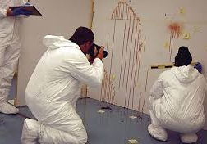
JOURNEE DE CONCEPTION
L’ÉQUIPE ÉQUIPÉE

Slide 2
AGENDA
Présentation du dispositif
Composantes
Fonctionnement
Démonstration
Conclusion
Questions

Slide 3
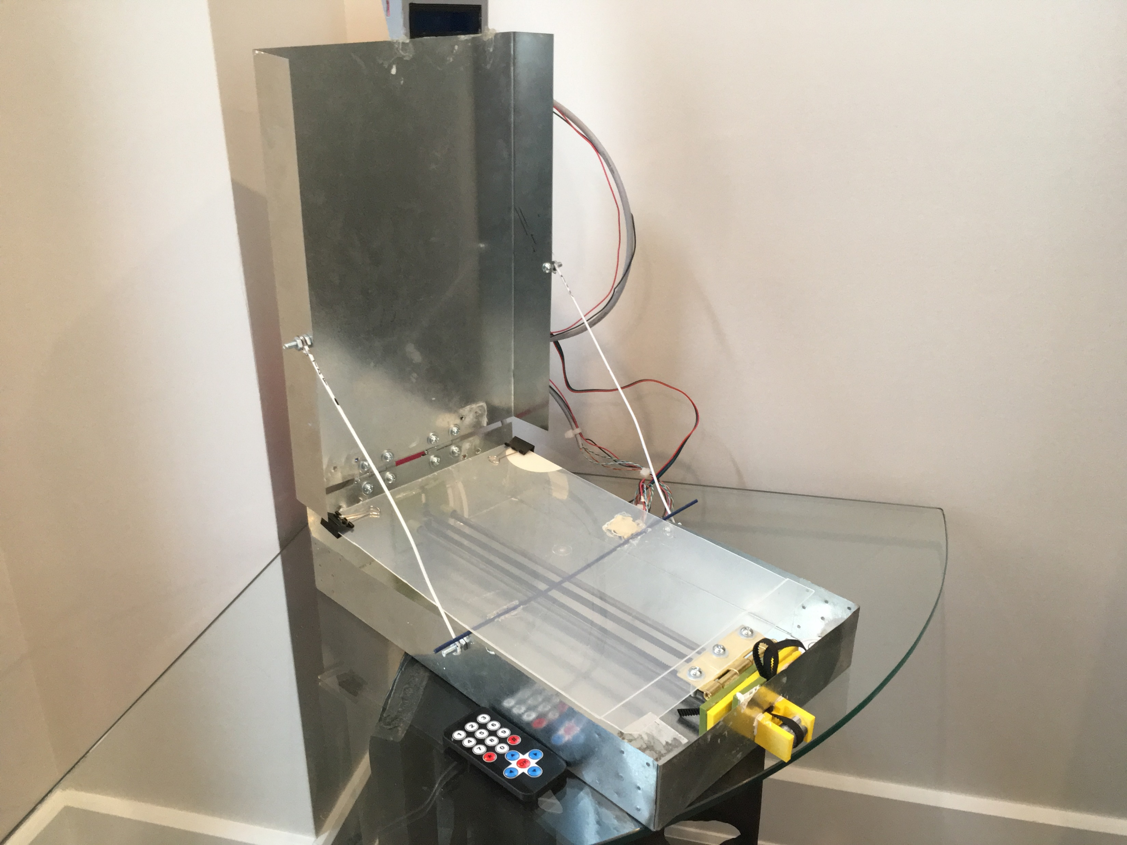
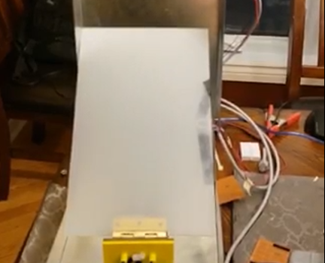
LE DISPOSITIF
Concevoir un mur d’un mur d’angle capable de bouger entre 0 et 90°
Incrémentation de 5° entre les angles
Ajustement manuel et avec moteur
Contrôle télécommande
Affichage d’angle numérique
Étanchéité à l’eau
Portable

Slide 4
COMPOSANTES
Base et support en acier galvanisé
Plaque en plastique
Moteur électrique
Courroie
Charnière
Dispositifs de soutien de la plaque (imprimés en 3d)
Ecran LCD
Arduino
Accéléromètre
Câbles

Slide 5
DEMONSTRATION

Slide 6
CONCLUSION
Nous avons réussi à implémenter un dispositif fonctionnel basé sur les exigences du client
Quelques petits ajustements à apporter à ce prototype final pour qu’il soit totalement prêt

Slide 7
QUESTIONS ?

